Slide 1
Computação Gráfica
Shaders

Slide 2
Uniforms padrões do Shadertoy (GLSL)
uniform vec3 iResolution; // Resolução da Janela
uniform float iTime; // Float dos segundos passados
uniform float iTimeDelta;
uniform float iFrame;
uniform float iChannelTime[4];
uniform vec4 iMouse;
uniform vec4 iDate;
uniform float iSampleRate;
uniform vec3 iChannelResolution[4];
uniform samplerXX iChanneli;

Slide 3
Exemplo com Vetores
Um recurso interessante é o swizzling, onde você pode combinar e misturar os valores do vetor, por exemplo:
Na construção de vetores, várias formas de combinação também são viáveis, por exemplo:
vec2 someVec;
vec4 differentVec = someVec.xyxx;
vec3 anotherVec = differentVec.zyw;
vec4 otherVec = someVec.xxxx + anotherVec.yxzy;
vec2 vect = vec2(0.5, 0.7);
vec4 result = vec4(vect, 0.0, 0.0);
vec4 otherResult = vec4(result.xyz, 1.0);
Referência: https://learnopengl.com/

Slide 4
Live Coding
Imagem:F.Andreussi(BUW)

Slide 5
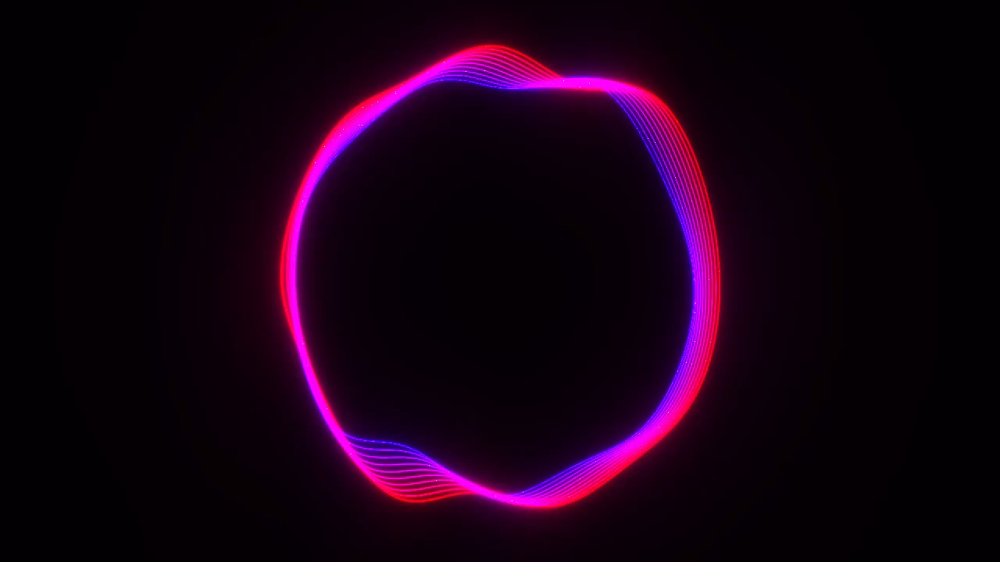
Fragment Shader - Atividade
Imagem:F.Andreussi(BUW)

Slide 6
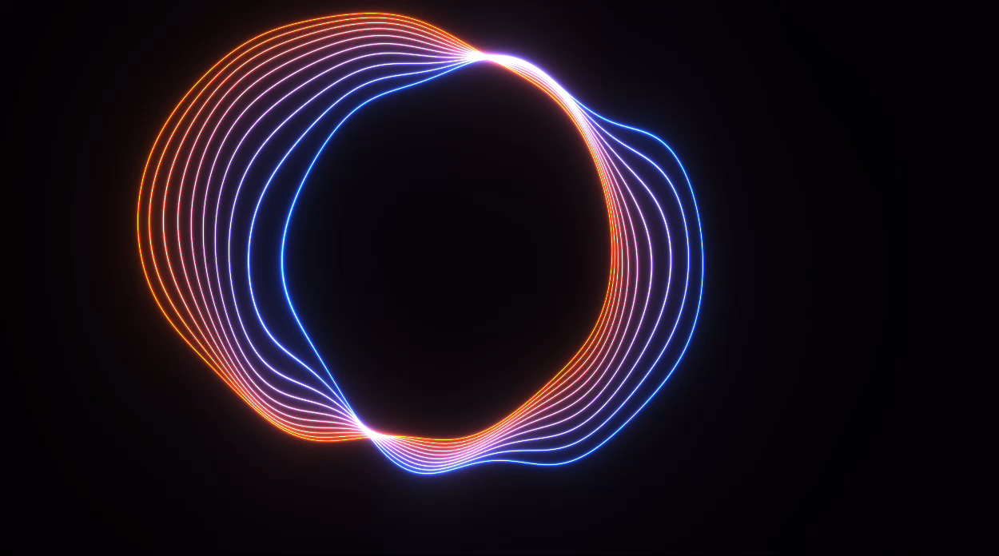
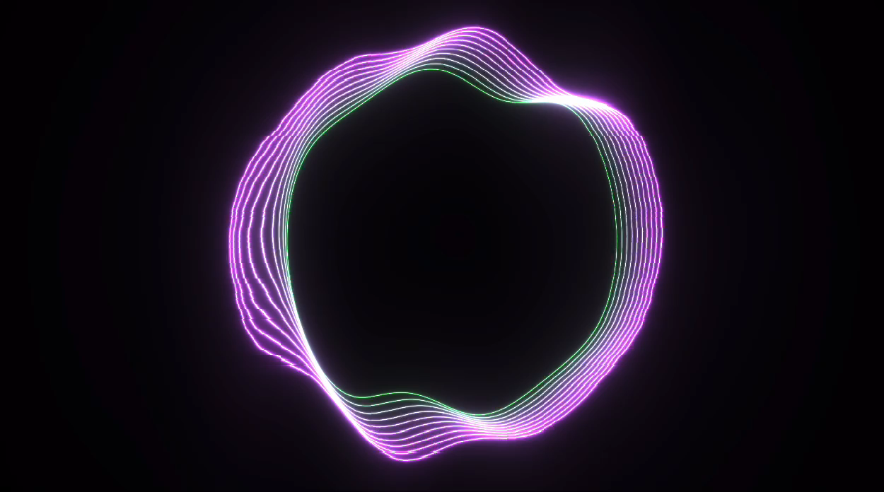
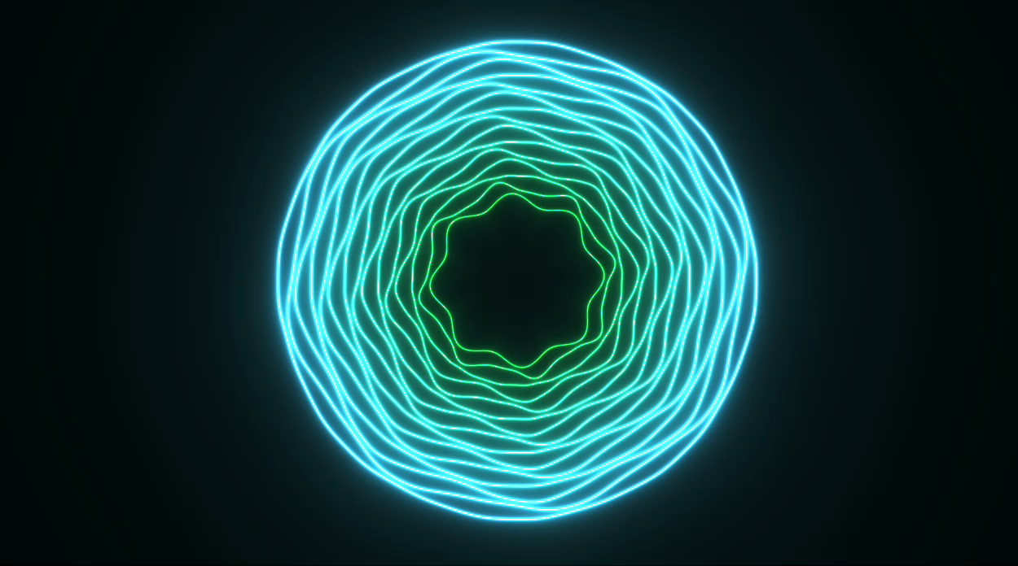
Fragment Shader - Atividade
Desafios:
Imagem:F.Andreussi(BUW)

Slide 7
Projeto: Dicas
Links do código da aula e outros:
Aula: https://www.shadertoy.com/view/wfXyWX#
Funções: https://www.shadertoy.com/view/lX2BRK
FFT e música: https://www.shadertoy.com/view/wcjBWt
Imagem:F.Andreussi(BUW)

Slide 8
Referências
Baseado:
https://www.shadertoy.com/
Usando:
https://inspirnathan.com/posts/49-shadertoy-tutorial-part-3
Documentações:
https://iquilezles.org/
https://thebookofshaders.com/

Slide 9
Computação Gráfica
Luciano Soares <lpsoares@insper.edu.br>
Fabio Orfali <fabioo1@insper.edu.br>
Gustavo Braga <gustavobb1@insper.edu.br>

